Slide 1

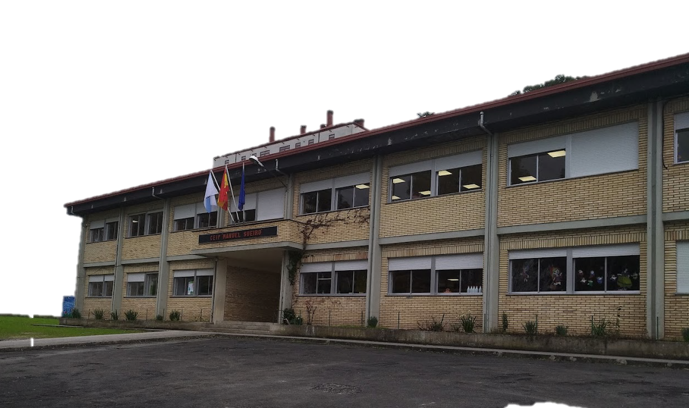
Recursos para la inclusión: aplicación práctica
Sonia López Rodríguez
CEIP Plurilingüe Manuel Sueiro

Slide 2
¿Cómo lo vamos a hacer?
Semana pasada: “saber”
¿Para qué estamos aquí? Necesidades.
Recursos para la inclusión:
  DUA
  Evaluación inclusiva
  Estaciones de aprendizaje

Slide 3
¿Cómo lo vamos a hacer?
Hoy: “saber hacer”
Práctica DUA + Estaciones de aprendizaje
Plan de Acción Inclusivo.

Slide 4
Antes de ponernos manos a la obra…
1. Estamos para APRENDER
Y EQUIVOCARNOS FORMA PARTE DE APRENDER

Slide 5
Antes de ponernos manos a la obra…
2. No hay fórmulas mágicas
Pero sí margen de mejora.

Slide 6
Antes de ponernos manos a la obra…
3. Paso a paso
Introduciendo pequeños cambios.

Slide 7
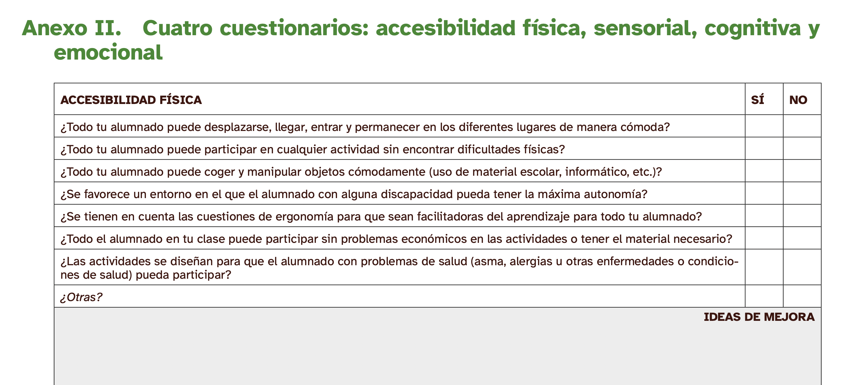
Paso previo:
Análisis de accesibilidad
Accesibilidad física
Accesibilidad sensorial
Accesibilidad cognitiva
Accesibilidad emocional

Slide 8
Seguimos:
¿Qué queremos enseñar?
1. Contenidos: objetivos – nucleares y complementarios
¿Qué es lo verdaderamente relevante?

Slide 9
Seguimos:
¿Cómo lo vamos a enseñar?
2. Elegimos tipo de estaciones de aprendizaje.
Explicación inicial - Diferentes actividades en cada estación
Repaso: contenido teórico en una de las estaciones
Evaluación
Por ámbitos

Slide 10
Seguimos:
Elaboramos.
3. Diseñamos cada estación:
  Número de estaciones.
  ¿Qué haremos en cada una de ellas?
  Materiales a utilizar.

Slide 11
Materiales: qué necesito para cada estación.
Explicación de la estación ¿cómo funciona?
Alternativas para percibir la información: auditiva, visual, sensorial, manipulativa…
Apoyos para realizar las actividades: autoinstrucciones, lista de comprobación, ejemplos resueltos.
Evaluación: instrumentos a utilizar

Slide 12
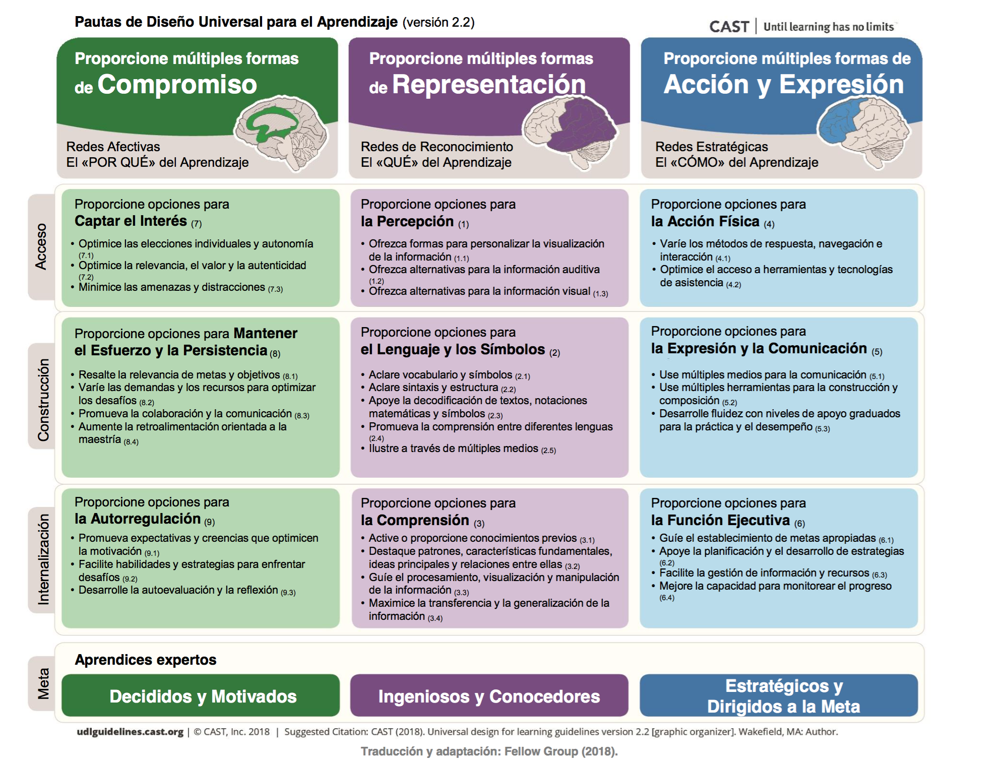

Casi lo tenemos:
Revisamos
  4. Evaluarnos: ¿aspectos a mejorar?

Slide 13
Lo llevamos al aula
Observamos
¡Y reajustamos!

Slide 14
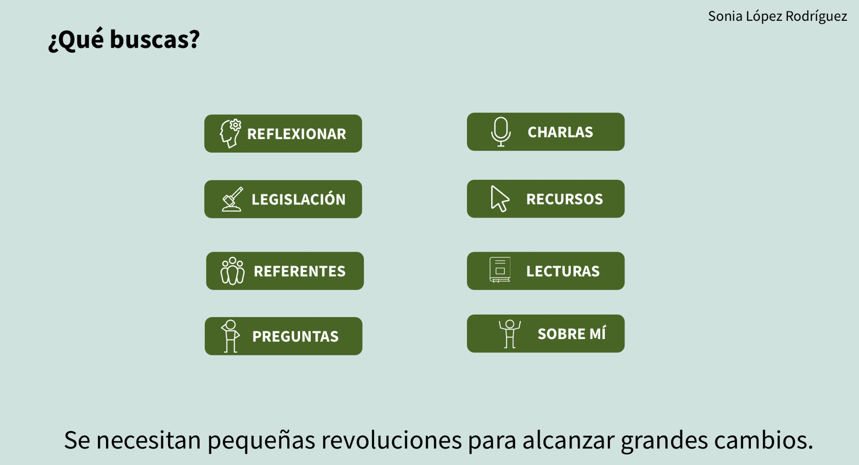
https://view.genial.ly/6329d6671b195c001113ae45/interactive-content-que-buscas

Slide 15
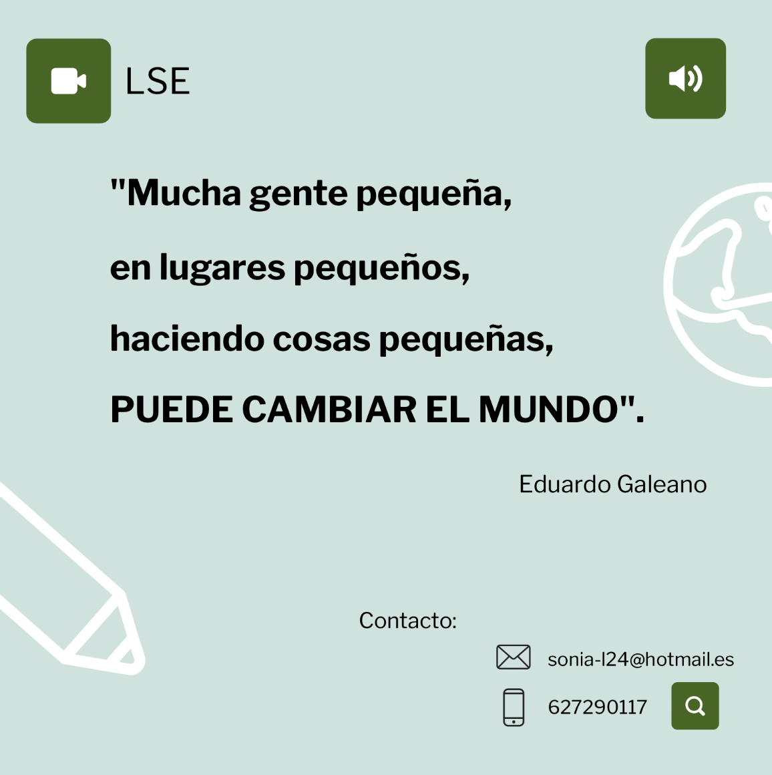
https://view.genial.ly/6262a06f807a34001859603b/interactive-content-tarjeta-presentacion

